Slide 1
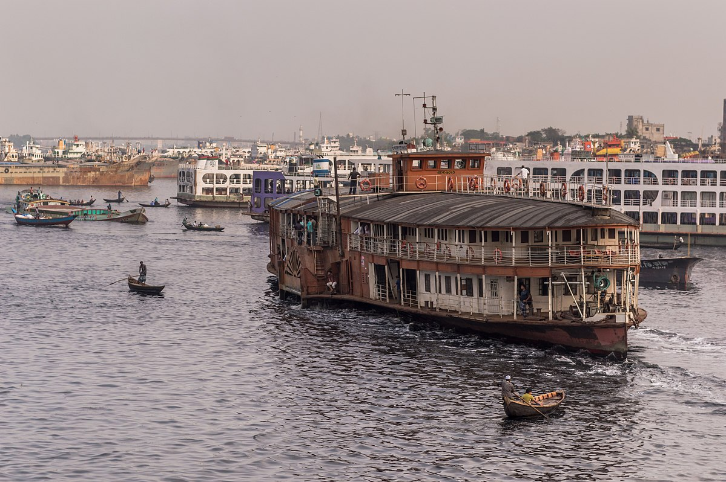
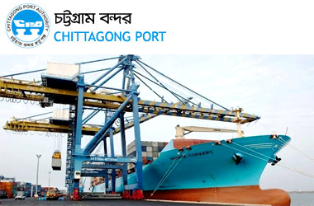
আজকের ক্লাসে
সবাইকে স্বাগতম

Slide 2
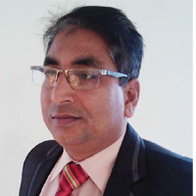
শিক্ষক পরিচিতি
শিক্ষক পরিচিতি
ভূগোল প্রথম ও দ্বিতীয় পত্র
একাদশ ও দ্বাদশ শ্রেণি
মোহাঃ জহুরুল ইসলাম
প্রভাষক- ভূগোল বিভাগ
নুরুজ্জামান বিশ্বাস কলেজ
আল্লারদর্গা, দৌলতপুর, কুষ্টিয়া।
Email-jahuruldpur@gmail.com
মোবাইল নং- ০১৭১৮-৭৩২৩৮২

Slide 3
ক্লাসের শুরুতেই এসো একটি ভিডিও দেখা যাক
স্থলপথ ও জলপথ পণ্যদ্রব্য আমদানি ও রপ্তানি করার জন্য নদীর তীরে বা সমুদ্রের উপকুলে যে বানিজ্য কেন্দ্র গড়ে উঠলে তাকে কি বলে?
স্থলপথ ও জলপথ পণ্যদ্রব্য আমদানি ও রপ্তানি করার জন্য নদীর তীরে বা সমুদ্রের উপকুলে যে বানিজ্য কেন্দ্র গড়ে উঠে তাকে বন্দর বলে।
ভিডিওতে কি দেখলে?
ভিডিওতে বিভিন্ন ধরণের পণ্যের বানিজ্য হতে দেখলাম।
তাহলে আজকের আলোচনার বিষয় কি হতে পারে?
তাহলে আজকের আলোচনার বিষয় বন্দর হতে পারে।

Slide 4
শিখনফল
আজকের আলোচনা শেষে শিক্ষার্থীরা..
১) নৌ ও সমুদ্র বন্দর কাকে বলে তা বলতে পারবে;
২) নৌ ও সমুদ্র বন্দর গড়ে উঠার অনুকুল পরিবেশগুলো বর্ণনা করতে পারবে।

Slide 5
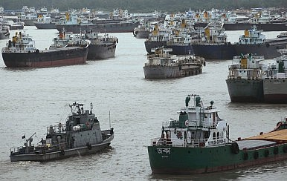
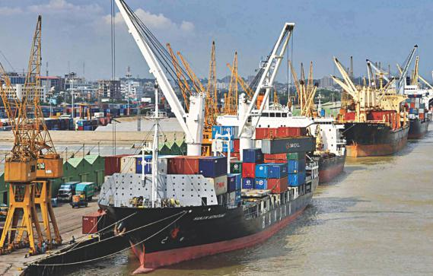
আজকের আলোচনার বিষয়
নৌ
ও
সমুদ্র বন্দর

Slide 6
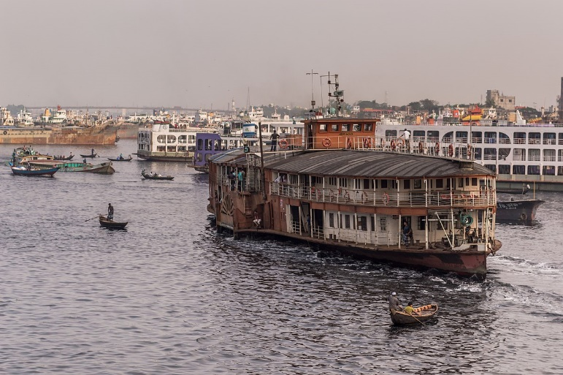
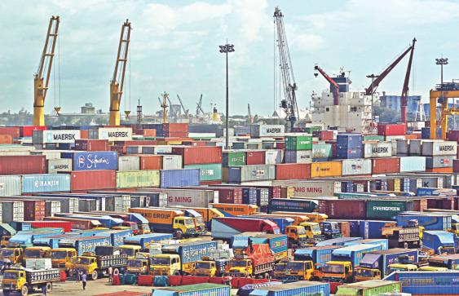
নৌ ও সমুদ্র বন্দর
স্থলপথ ও জলপথ পণ্যদ্রব্য আমদানি ও রপ্তানি করার জন্য নদীর তীরে বা সমুদ্রের উপকুলে যে বানিজ্য কেন্দ্র গড়ে উঠে তাকে বন্দর বলে। বন্দর দুই প্রকার। যথা: ১) নদী বন্দর ও ২) সমুদ্র বন্দর।
নদী বন্দর: নদীর তীরে বিশেষ কোন বন্দর গড়ে উঠলে তাকে নদী বন্দর বলে।
সমুদ্র বন্দর: সমুদ্রের তীরে গড়ে উঠা বন্দরকে সমুদ্র বন্দর বলে।

Slide 7
একক কাজ
বন্দর বলতে কী বুঝ?

Slide 8
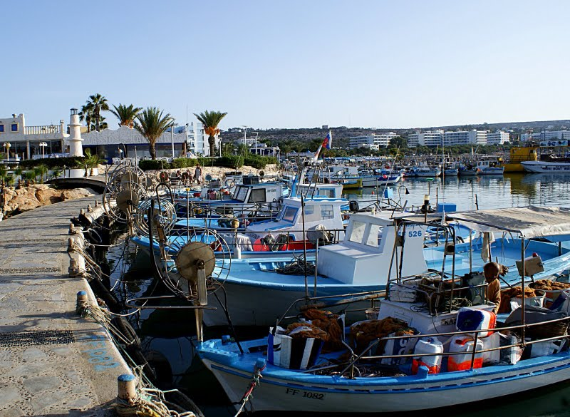
বন্দর গড়ে উঠার প্রাকৃতিক পরিবেশ
আদর্শ পোতাশ্রয়

Slide 9
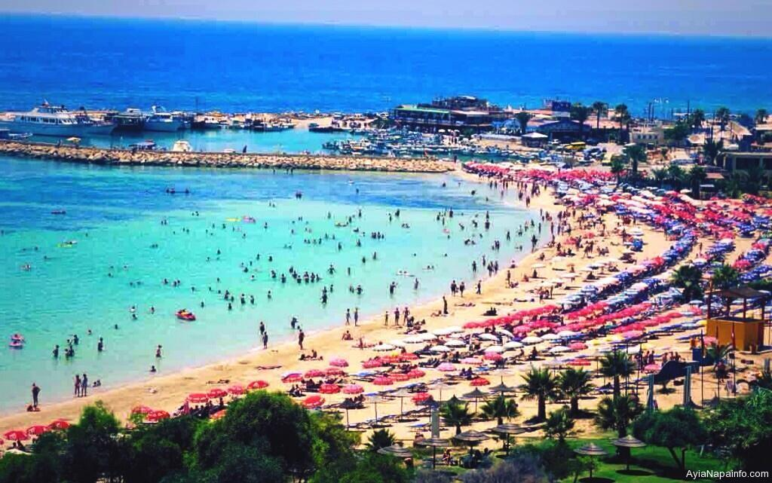
বন্দর গড়ে উঠার প্রাকৃতিক পরিবেশ
ভগ্ন উপকুলরেখা

Slide 10
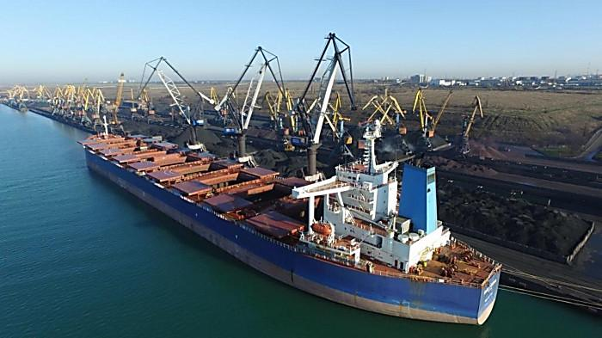
বন্দর গড়ে উঠার প্রাকৃতিক পরিবেশ
পানির গভীরতা

Slide 11
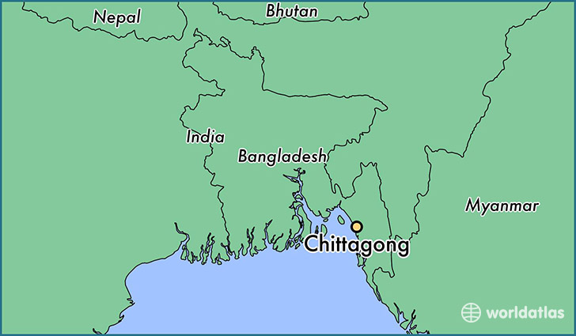
বন্দর গড়ে উঠার প্রাকৃতিক পরিবেশ
সমৃদ্ধ পশ্চাৎভূমি

Slide 12
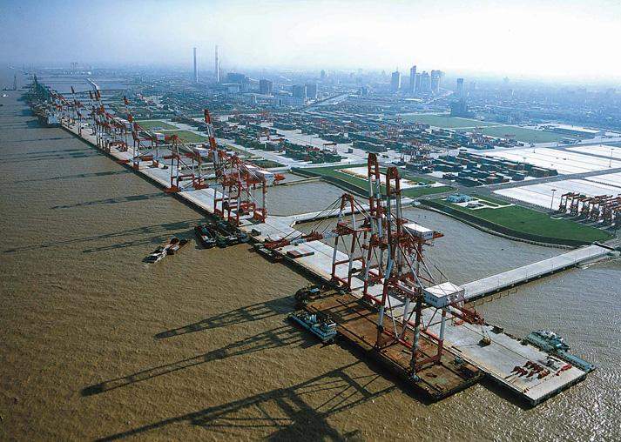
বন্দর গড়ে উঠার প্রাকৃতিক পরিবেশ
সমভূমি

Slide 13
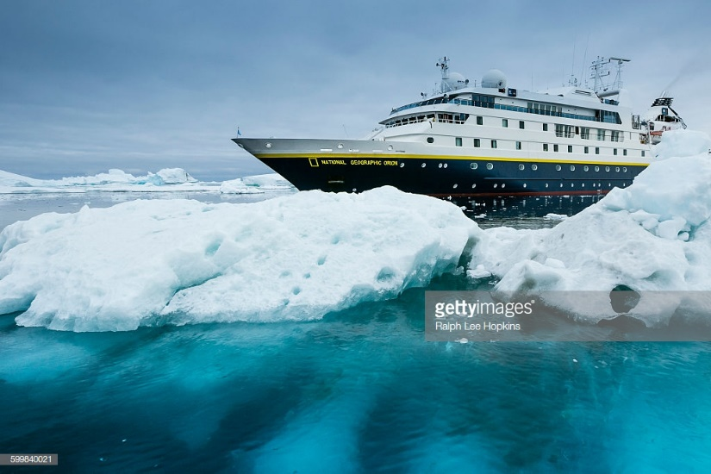
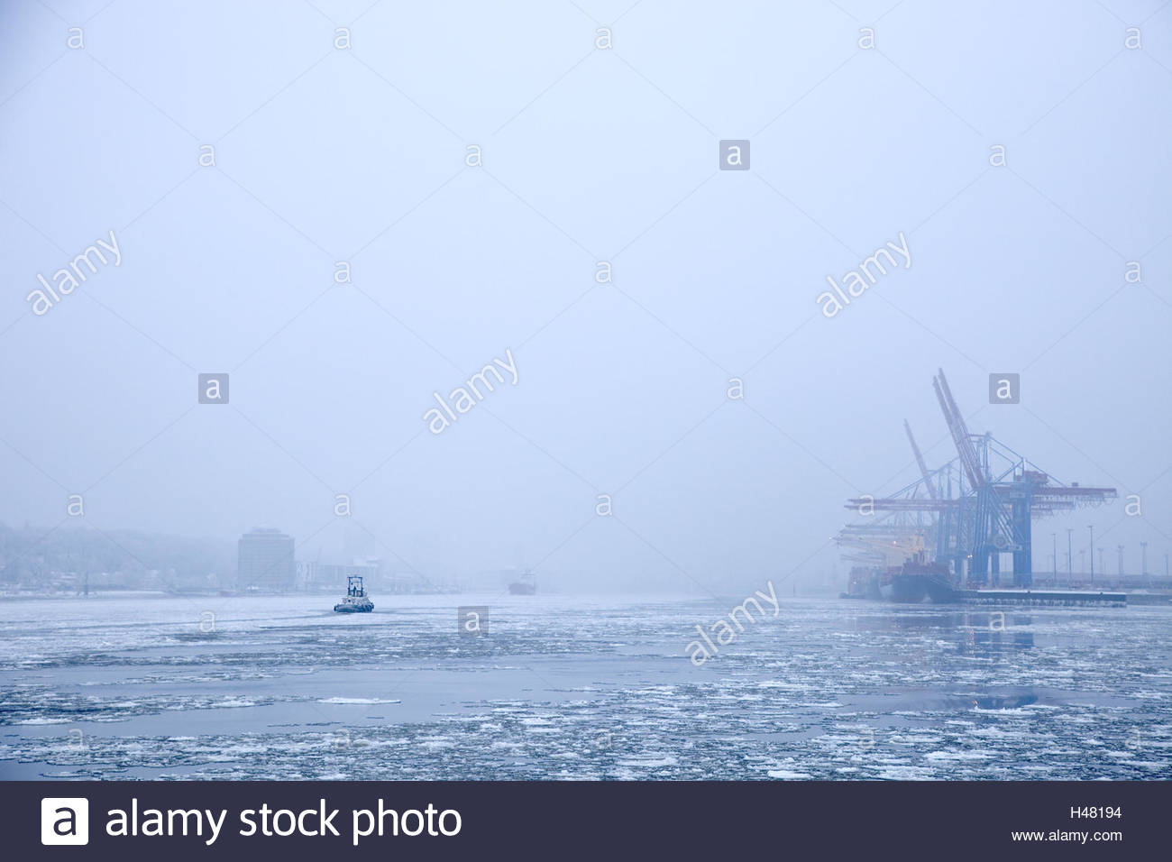
বন্দর গড়ে উঠার প্রাকৃতিক পরিবেশ
অনুকুল জলবায়ু

Slide 14
জোড়ায় কাজ
বন্দর গড়ে উঠার যে কোন দুইটি প্রাকৃতিক পরিবেশ ব্যাখ্যা কর।

Slide 15
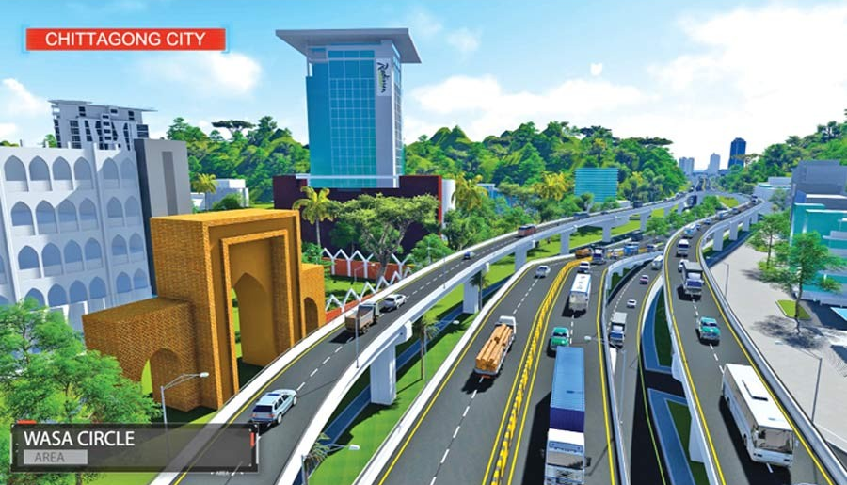
বন্দর গড়ে উঠার সাংকৃতিক পরিবেশ
সুষ্ঠ পরিবহন ও যোগাযোগ ব্যবস্থা

Slide 16
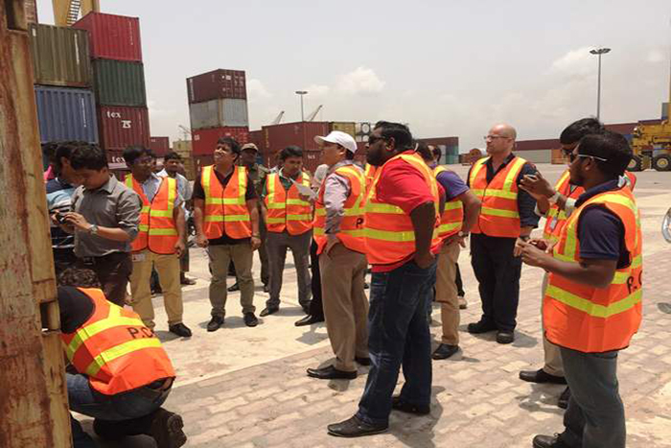
বন্দর গড়ে উঠার সাংকৃতিক পরিবেশ
দক্ষ জনসংখ্যা

Slide 17
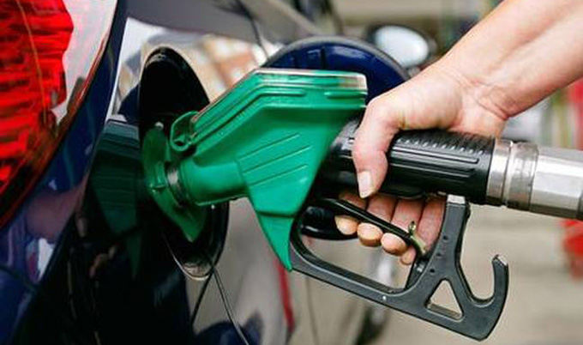
বন্দর গড়ে উঠার সাংকৃতিক পরিবেশ
জ্বালানি

Slide 18
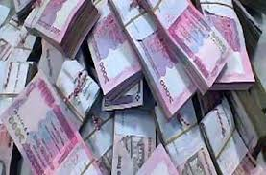
বন্দর গড়ে উঠার সাংকৃতিক পরিবেশ
মূলধন

Slide 19
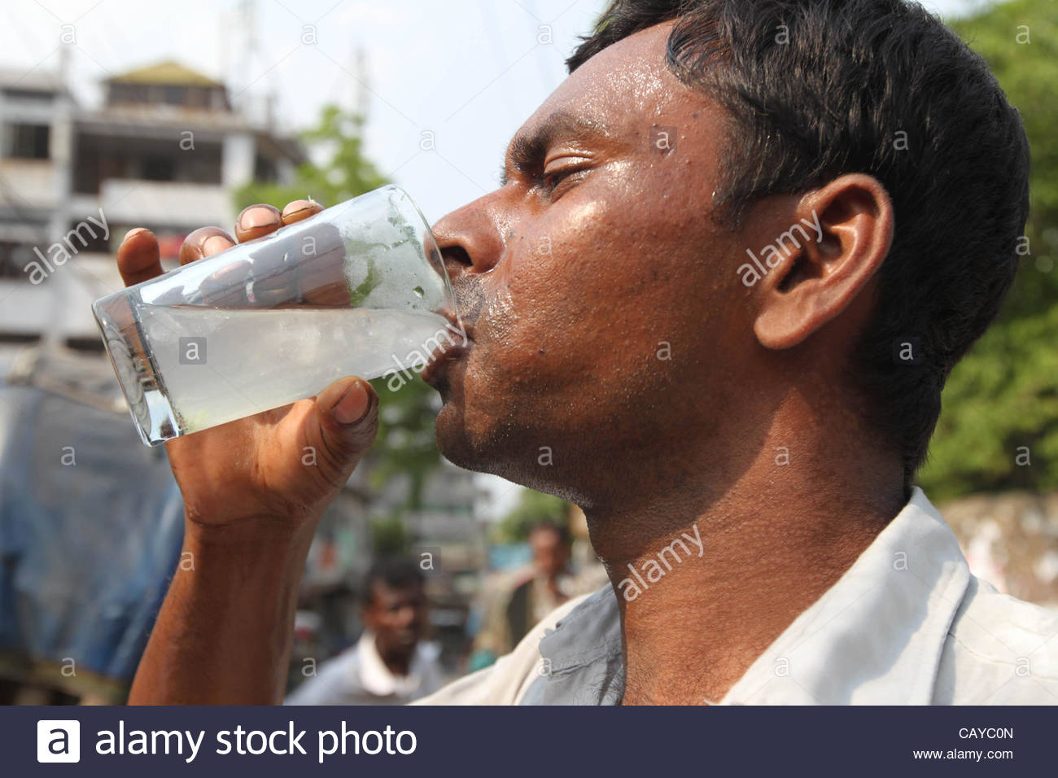
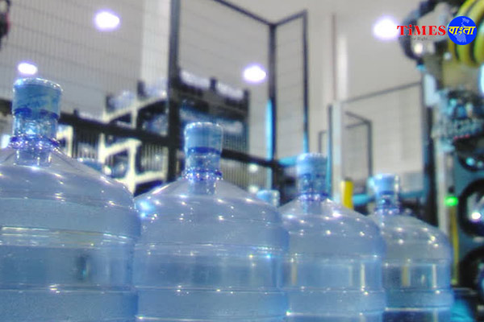
বন্দর গড়ে উঠার সাংকৃতিক পরিবেশ
পানীয় জল

Slide 20
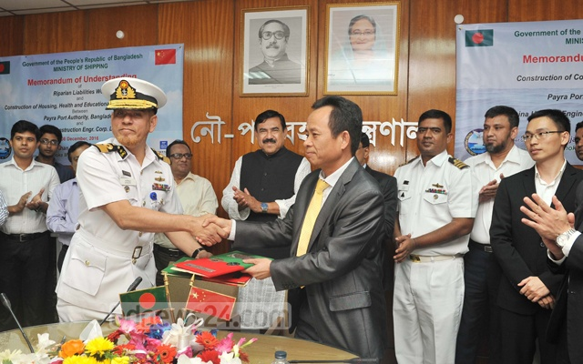
বন্দর গড়ে উঠার সাংকৃতিক পরিবেশ
সরকারী নীতি

Slide 21
দলগত কাজ
বন্দর গড়ে উঠার যে কোন দুইটি সাংকৃতিক পরিবেশ ব্যাখ্যা কর।

Slide 22
মৌখিক মূল্যায়ন
নিচের প্রশ্নগুলো পেতে উপরের মৌখিক মূল্যায়ন লেখার উপর ক্লিক কর
১) বন্দর কাকে বলে?
২) বন্দর কত প্রকার ও কি কি?
৩) নদী বন্দর বলতে কী বুঝ?
৪) সমুদ্র বন্দর বলতে কী বুঝ?
৫) বন্দর গড়ে উঠার যে কোন দুইটি প্রাকৃতিক পরিবেশ উল্লেখ কর।
৬) বন্দর গড়ে উঠার যে কোন দুইটি সাংকৃতিক পরিবেশ উল্লেখ কর।

Slide 23
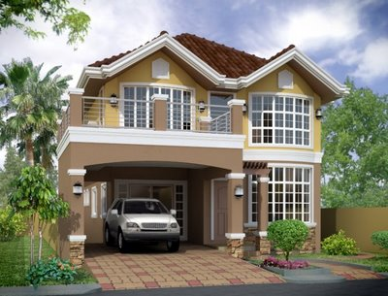
বাড়ির কাজ
বন্দর গড়ে উঠার অনুকুল পরিবেশগুলোর একটি তালিকা করে আনবে।

